Slide 1


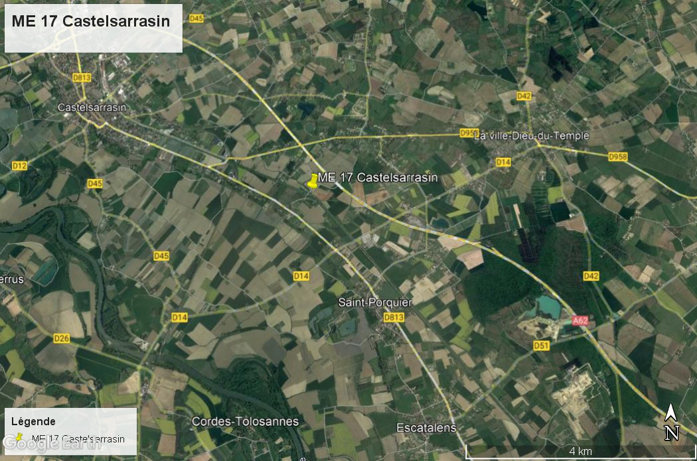
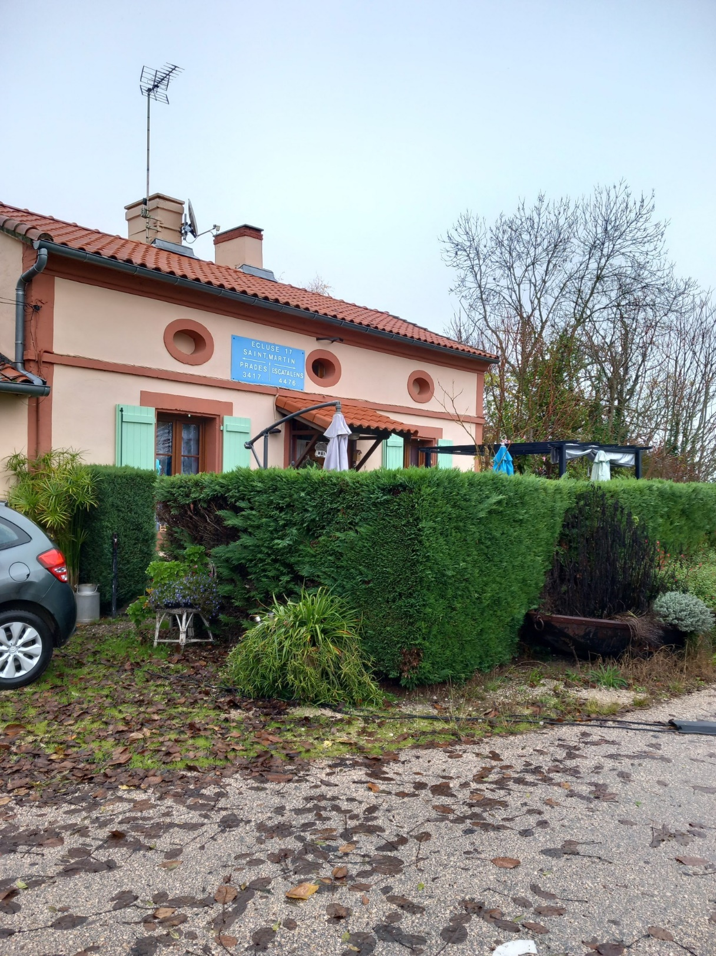
SITE 4 - ME DE Saint Martin à Castelsarrasin N°17, CASTELSARRASIN (82)
PRÉSENTATION
Localisation
Située dans le Tarn et Garonne, dans un environnement périurbain entre Castelsarrasin et St Porquier. Accès de la maison éclusière par le réseau routier, cheminement de la vélo route
Contexte particulier du site et enjeux :
Environnement rural entre Castelsarrasin et Saint Porquier . A Castelsarrasin, Église Saint Sauveur et plusieurs anciens établissements religieux (ancien couvent des Ursulines, Couvent des sœurs de Notre-Dame de la Compassion), hôtel Marceillac (art nouveau), port de Castelsarrasin.
DESCRIPTION
bâti et foncier :
Typologie : Maison éclusière R+1 +cave
Maison éclusière typique : cuisine + séjour + salle à manger en RDC, deux chambres à l’étage
deux annexes en appentis accolées à la façade de part et d’autre du bâti
Surface bâti : 82 m2
Surface foncier : 550 m2
État :
Très bon état global
Qualité architecturale et paysagère :
carreaux en grès cérame dans l’entrée et le salon
voie verte devant la maison
petit jardin agréable à l’arrière
MAJ le 12/12/2022 DD

Slide 2
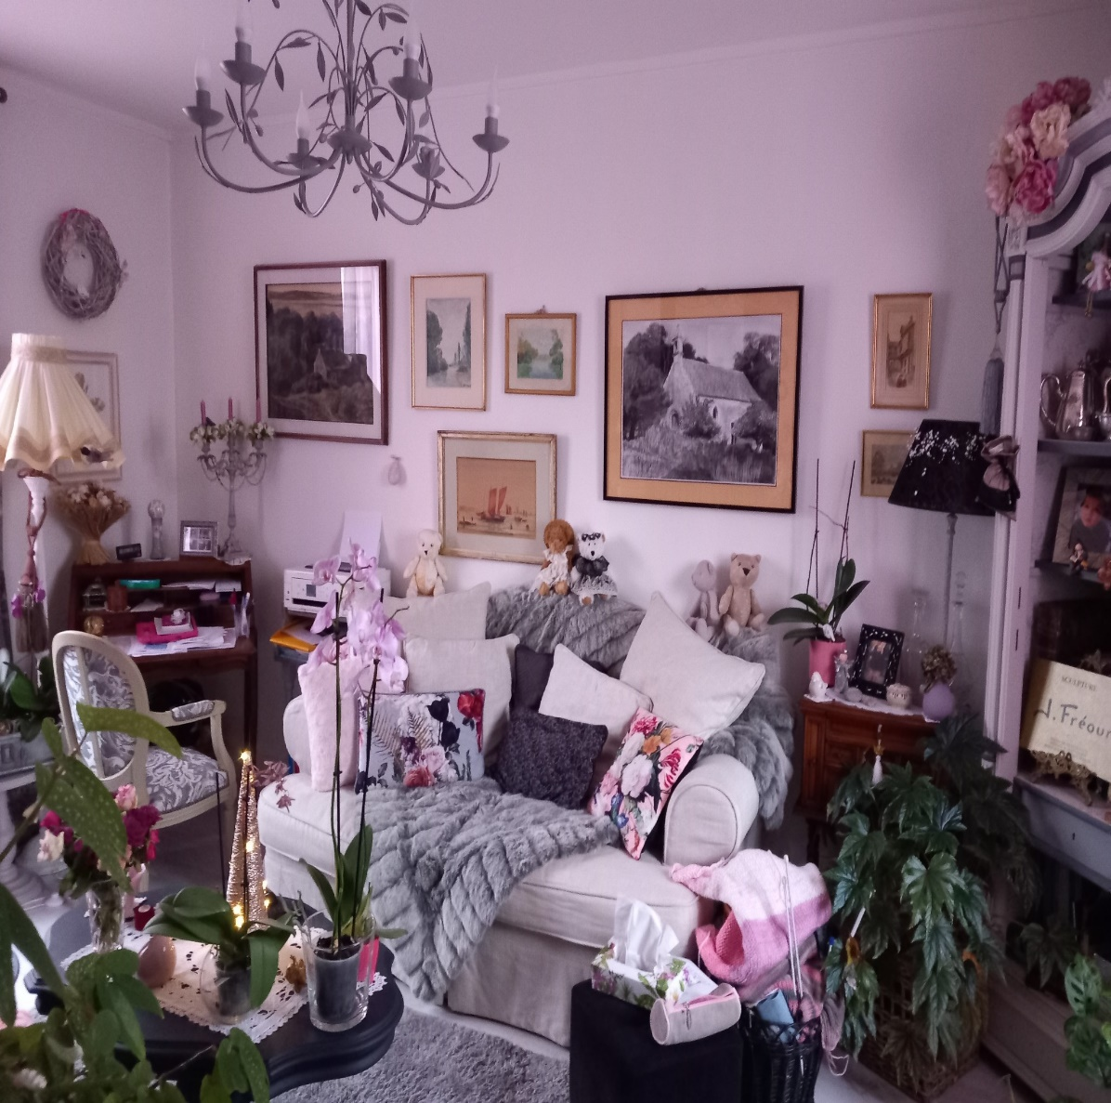
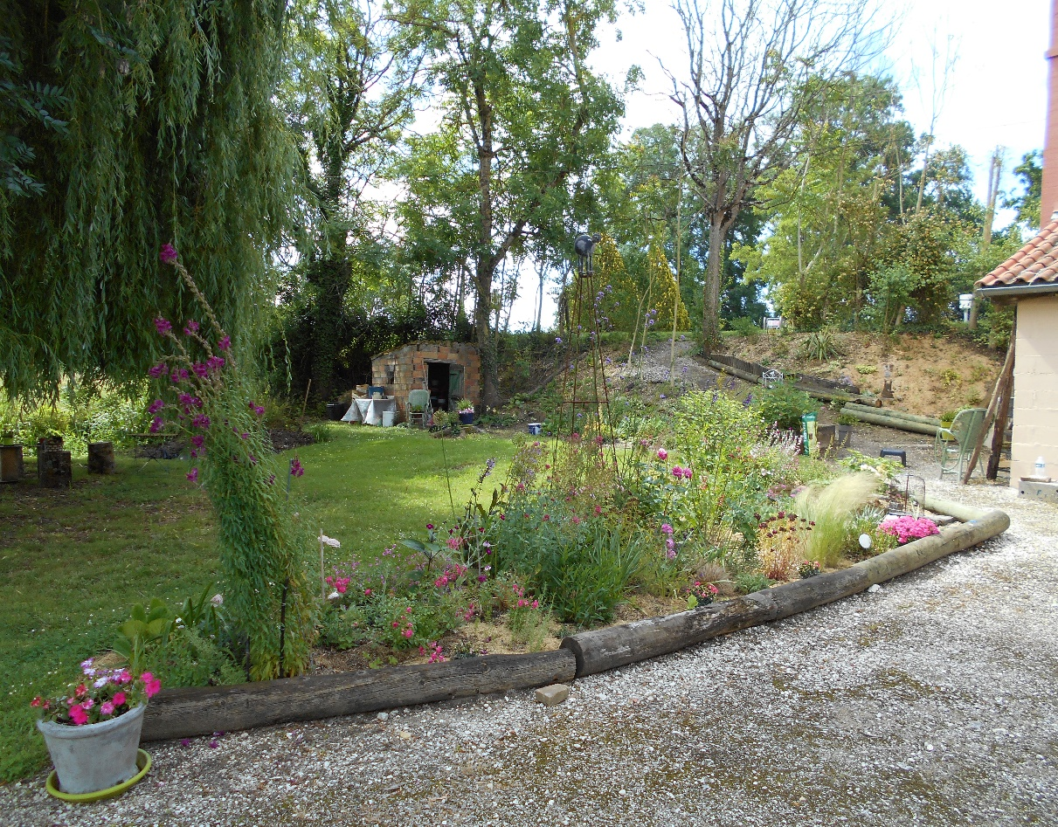
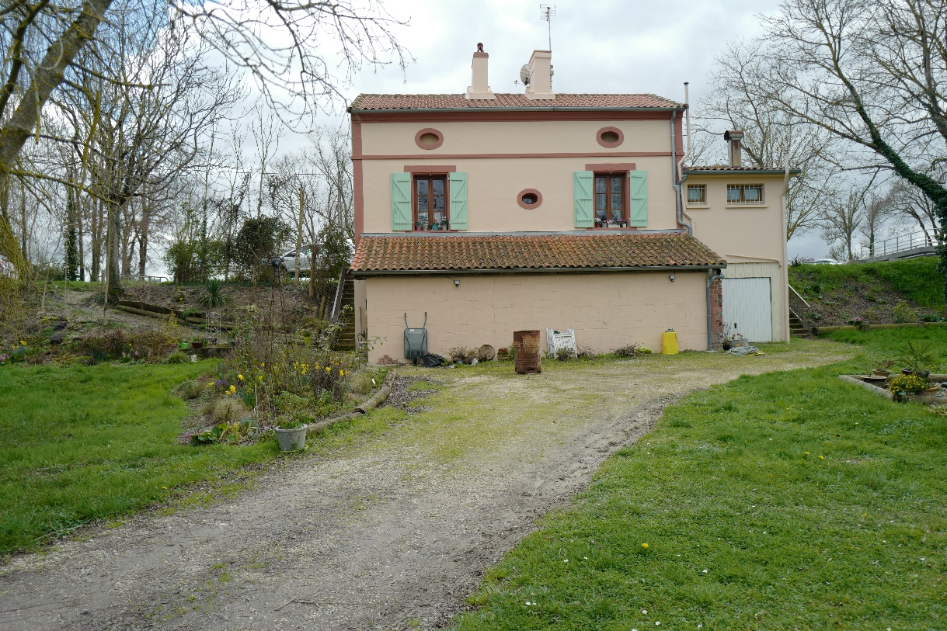
REGLEMENTATIONS
PLUi
zone Ncanal ; sont autorisés sous conditions les constructions et installations nécessaires à des équipements collectifs dès lorsqu'elles ne sont pas incompatibles avec l'exercice d'une activité agricole, pastorale ou forestière du terrain sur lequel elles sont implantées et qu'elles ne portent pas atteinte à la sauvegarde des espaces naturels et des paysages, ainsi que les changements de destination des constructions repérées au règlement graphique et les constructions et installations liées aux activités du canal et sa mise en valeur touristique
Bâti identifié comme susceptible de faire l’objet d’un changement de destination
PPRI
hors zone inondable
FAISABILITE
Travaux réalisés ou en cours de réalisation :
Travaux années 2020 : plaque de cuisson, cumulus, gouttières, faîtage, zinc autour cheminées, changement tuiles
2022 : Remplacement 2 unités clim du RDC + 2 paires de volets + escalier +hotte
PROGRAMMATION
occupation actuelle : vacant
programme futur potentiel : COT activité
Hébergement : gîte insolite roulotte
Équipements et services d’itinérance : halte vélo, atelier vélo, point de réparation
attractivité et transformation possibles
aménagement d’un espace de restauration / détente en extérieur, dans l’agréable jardin à l’arrière de la maison
Espace bien être, détente

